Slide 1
Preventive Care Detail
Covered Ca, Blue Shield of California

Slide 2
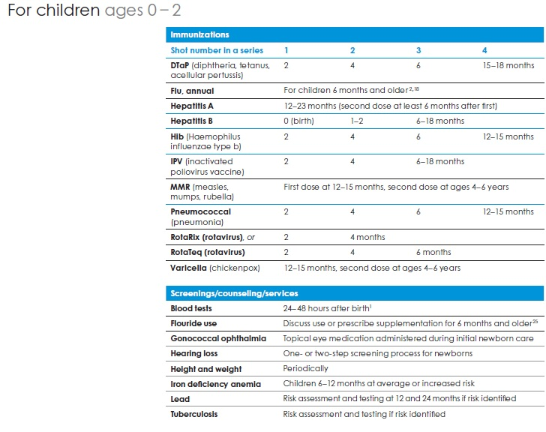
예방접종 (유아 0-2세)
예방접종 회수
디프테리아, 파상풍, 백일해
독감
A형 간염
B형 간염
뇌수막염
불황성 폴리오 바이러스
홍역, 볼거리, 풍진
구균성 폐렴
로타 바이러스
로타 바이러스
수두
검사/상담/서비스 (유아 0-2세)
혈액검사
불소 사용
인균성 안염
청력검사
신체검사
철 결핍성 빈혈
납 중독
결핵

Slide 3
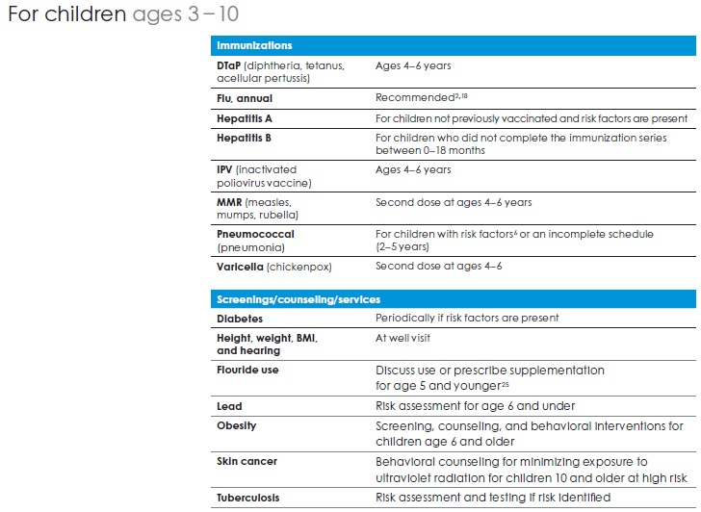
예방접종 (유아 3-10세)
디프테리아, 파상풍, 백일해
독감
A형 간염
B형 간염
불활성 폴리오 바이러스
홍역, 볼거리, 풍진
구균성 폐렴
수두
검사/상담/서비스 (유아 3-10세)
당뇨
신체검사/비만측정/청력
불소 사용
납 중독
비만 검사/상담
피부 암
결핵

Slide 4
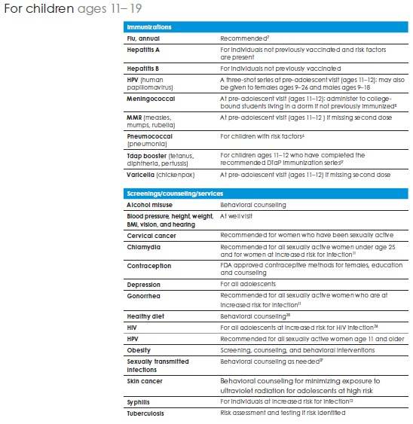
예방접종 (청소년 11-19세)
독감
A형 간염
B형 간염
인유두종 바이러스
뇌수막염
홍역, 볼거리, 풍진
구균성 폐렴
파상풍, 디프테리아, 백일해
수두
검사/상담/서비스 (청소년 11-19세)
알코올 (술) 오용
혈압, 신체검사, 비만측정, 시/청력
자궁경부암
클라미디아
피임법
우울증
임질
건강 다이어트
에이즈, 후천성 면역 결핑증
인유두종 바이러스
비만 검사/상담
청소년 성병 검사
피부암
매독
결핵

Slide 5
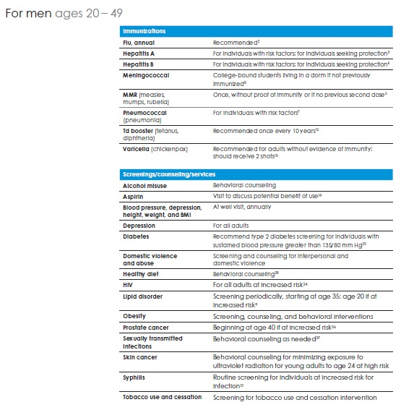
예방접종 (성인 남성 20-49세)
독감
A형 간염
B형 간염
뇌수막염
홍역, 볼거리, 풍진
구균성 폐렴
파상풍, 디프테리아
수두
검사/상담/서비스 (성인 남성 20-49세)
알코올 (술) 오용
아스피린 사용 상담
혈압, 우울증, 신체/비만 검사
우울증
당뇨
가정 폭력/남용
건강 다이어트
에이즈, 후천성 면역 결핍증
지방 장애
비만 검사/상담
전립선암
성병 검사
피부암
매독
흡연 검사/중지

Slide 6
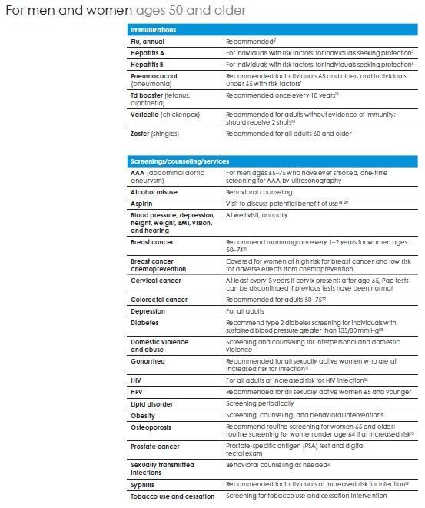
예방접종 (50세 이상 성인 남녀)
독감
A형 간염
B형 간염
구균성 폐렴
파상풍, 디프테리아
수두
대상포진
복부 대동맥류
B형 간염
아스피린 사용 상담
혈압, 우울증, 신체/비만검사, 시/청력
유방암
유방암 화학 예방
자궁경부암
대장암
우울증
당뇨
가정폭력
임질
에이즈, 후천성 면역 결핍증
인유두종 바이러스
지방 장애
비만 검사/상담
골다공증
전립선암
성병 검사
매독
흠연 검사/중지

Slide 7
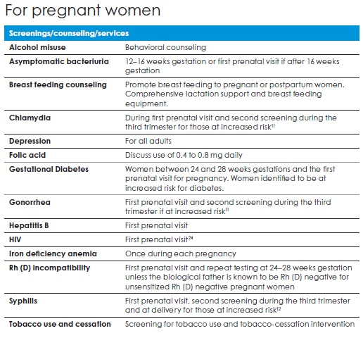
검사/상담/서비스 (임산부)
알코올 (술) 오용
무증상 세균
모유 수유 상담
클라미디아
우울증
엽산
임신성 당뇨병
임질
B형 간염
에이즈, 후천성 면역 결핍증
철 결핍성 빈혈
Rh (D) 비 호환성
매독
흡연 검사/중지

Slide 8
궁금하신 점이나 문의하실 사항 있으시면 아래 번호/Email로 연락주십시오. Young Park (714) 523-1860 ca5231860@gmail.com

